Slide 1

Sessione Plenaria 1
La promozione della farmacia clinica in Italia: stato dell’arte ed orizzonti
Dr.ssa Marta Guastavigna
La dr.ssa Guastavigna è laureata in Psicologia, specializzata in Counseling e Comunicazione.
Attualmente ricopre il ruolo di ricercatrice e consulente libero professionista e collabora con la Divisione A di Malattie Infettive e Tropicali dell’Ospedale Amedeo di Savoia di Torino
È autrice di numerose pubblicazioni scientifiche su riviste indicizzate sul Science Citation Index.
Interverrà nella sessione con una relazione dal titolo:
«Esplorare le opportunità comunicative: dal coinvolgimento dei pazienti alla multidisciplinarietà»

Slide 2
ESPLORARE LE OPPORTUNITA’ COMUNICATIVE
DAL COINVOLGIMENTO DEI PAZIENTI ALLA MULTIDISCIPLINARIETA’
Dott.ssa Marta Guastavigna

Slide 3

COMUNICAZIONE: scambio interattivo tra due o più partecipanti:
Intenzionalità
Consapevolezza
Condivisione di un significato secondo la cultura di riferimento.
Paul Watzlawick
OPPORTUNITA’ COMUNICATIVE nel contesto sanitario:
CON I PAZIENTI: il modello del PATIENT ENGAGEMENT
CON I COLLEGHI: il modello dell’INTERPROFESSIONAL CARE
CON LE ISTITUZIONI E CON I NUOVI PROFESSIONISTI IN FORMAZIONE:
identità professionale oltre la job description
Notes:
La comunicazione implica che ci sia uno scambio, un incontro tra diversi interlocutori. Mi interessa in questa presentazione declinare questo scambi come opportunità comunicative che possano condurre a qualcosa di vantaggioso e favorevole per tutti gli attori coinvolti, per questo vi propongo alcune chiavi di lettura a seconda che l'interlocutore sia il paziente, siano i colleghi o le istituzioni e i futuri professionisti farmacisti

Slide 4

comunicazione sanitaria: ENDPOINTS & OUTCOMES
de Haes H, Bensing J. Endpoints in medical communication research, proposing a framework of functions and outcomes.
Patient Educ Couns. 2009 Mar;74(3):287-94. doi: 10.1016/j.pec.2008.12.006. Epub 2009 Jan 15. PMID: 19150197.
4. FAVORIRE IL PROCESSO DECISIONALE
1. PROMUOVERE
LA RELAZIONE
1
2
5. PROMUOVERE COMPORTAMENTI DI SALUTE E DI GESTIONE DI MALATTIA
2. RACCOGLIERE INFORMAZIONI
3
4
3. TRASMETTERE INFORMAZIONI
5
6. ACCOGLIERE E RISPONDERE ALLE EMOZIONI
6
7
Notes:
Lo studio della comunicazione medica può aiutare a chiarire cosa accade durante gli incontri e, di conseguenza, se il comportamento mostrato HA FUNZIONATO.
è necessario stabilire quali siano le funzioni o gli obiettivi della comunicazione. Dati questi obiettivi, la questione è come si stabilisce l'efficacia.

Slide 5
come STABILIRE l'efficacia DELLA COMUNICAZIONE?
OUTCOMES
conseguenze osservabili che si verificano dopo un incontro
A
B
C
ESITI A BREVE TERMINE
ESITI A LUNGO TERMINE
soddisfazione del paziente
intenzione di aderire
salute
qualità della vita
ESITI INTERMEDI
effettiva aderenza al trattamento
riduzione dell'ansia
de Haes, 2009

Slide 6
diversi contesti, diversi obiettivi, diverse strategie
facilitare comprensione
info
Costruire
relazione
Mantenere
obiettività
persuasione
Semplificazione Ordinamento
Teach-back
Regolazione quantità
Argomentazione Direttività
Sfruttamento pregiudizi
Accuratezza Standardizzazione
Onestà
Competenza
Individualizzazione Reattività emotiva
Modalità narrativa
Promozione
salute
Cattive
notizie
Cure
specialistiche
DIMISSIONI

Slide 7
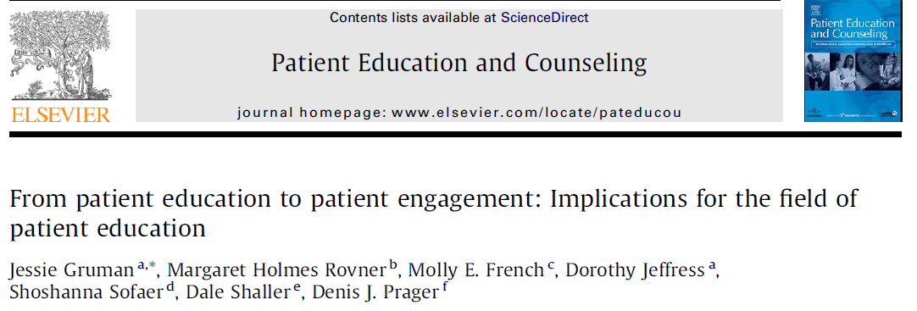

COMUNICARE CON I PAZIENTI:
IL PATIENT ENGAGEMENT
Notes:
Il modello ideal-tipico secondo la prospettiva BPS è PATIENT CENTERED
L’engagement è un concetto sistemico che identifica e qualifica le possibili modalità di relazione che una persona con una domanda di salute, assistenza e/o cura può intrattenere durante il proprio percorso clinico-assistenziale. con
condizione clinica,
caregiver informale (in particolare la famiglia),
professionista sanitario e il team assistenziale nel suo complesso,
contesto organizzativo,
sistema socio-sanitario
sistema sociale allargato,

Slide 8

Patient Health Engagement Model
chiave teorica di sistematizzazione del processo dinamico ed evolutivo dell’engagement
ADERENZA
ATTIVAZIONE
HEALTH
LITERACY
DECISIONE
TERAPEUTICA
CONDIVISA
ENGAGEMENT
acquisizione di progettualità
identitaria e di ruolo
EMPOWERMENT
(Graffigna e Borello, 2017)
Notes:
L’engagement nell’ambito clinico assistenziale della cronicità è un concetto-ombrello che ne articola, sistematizza e include altri, quali adherence, compliance,
empowerment, activation, health literacy, shared decision making, activation.

Slide 9
Patient engagement outcomes
impatto positivo su
ALLEANZA
TERAPEUTICA
EFFICACIA DELLA
RICERCA DI INFORMAZIONI
PATIENT
ENGAGEMENT
ADERENZA
TERAPEUTICA
QUALITÀ
DELLA VITA
SODDISFAZIONE DEL PAZIENTE
COMPORTAMENTI
PREVENTIVI
Barello, 2018
Notes:
Studi qualitativi e randomizzati iniziano a dimostrare che se viene misurato il parametro dell’engagement del paziente si iniziano a vedere gli effetti in termini di miglioramento dell’aderenza terapeutica, di aumento di comportamenti preventivi, della qualità della vita percepita e di soddisfazione rispetto al percorso di cura e in termini di impatto positivo sulla spesa sanitaria.
Occorre approfondire le ragioni per cui certi comportamenti non vengono attivati oppure vengono attivati in una direzione e non in un’altra. READINESS TO ENGAGE (perché, se, come e quando)

Slide 10
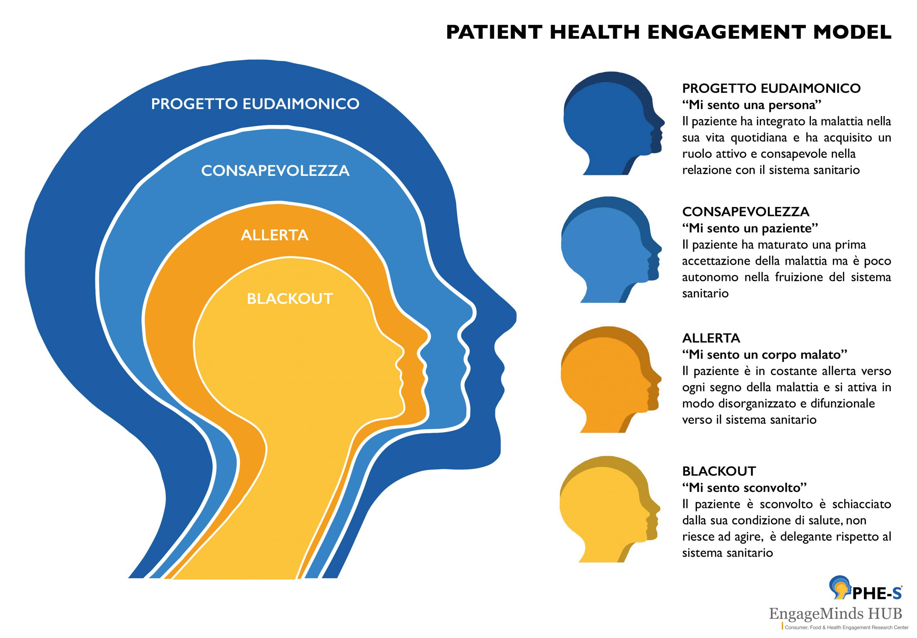
Graffigna, 2020
Notes:
La ricerca ha dimostrato che la tipizzazione psicologica delle diverse fasi resta costante e trasversale a diversi contesti, condizioni cliniche e caratteristiche socio-anagrafiche delle persone. Ciò che può cambiare sono le traiettorie con cui la persona passa da una posizione all’altra (caratteristiche disposizionali, contesto sociale e organizzativo).
È quindi necessario misurare il PE e conoscerne i potenziali ostacoli per poter programmare interventi di orientamento all’engagement rivolti alla persona, al caregiver, agli operatori e alle organizzazioni sanitarie.

Slide 11
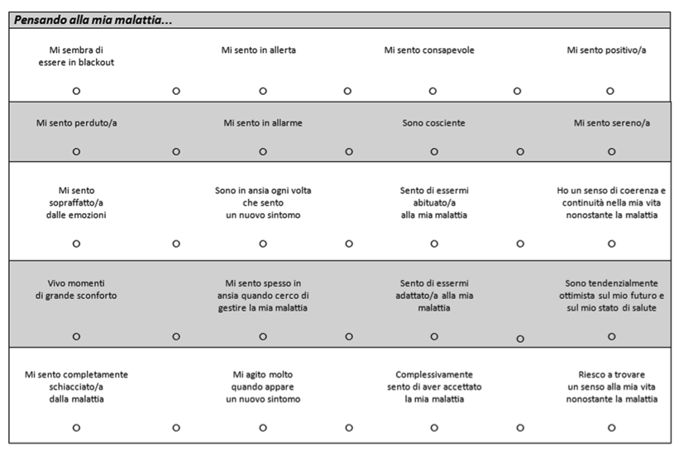
Misurare il PE: la PHE-SCale
Identificare il rischio di non aderenza al percorso terapeutico
Comunicare in modo efficace
Personalizzare gli interventi di counseling educazionale e motivazionale
Graffigna, 2015

Slide 12
Il coinvolgimento del paziente non riguarda solo il paziente. È nostra responsabilità, come operatori sanitari, incoraggiare questo impegno.
Dobbiamo sapere come coinvolgere il paziente in modo efficace. Dobbiamo conoscere il modo di comunicare. Dobbiamo preparare il paziente alla nuova terapia, fornirgli le fonti e mostrargli come usarle, se necessario.
Anche noi dobbiamo impegnarci.
Sieck CJ, The role of health care organizations in patient engagement: Mechanisms to support a strong relationship between patients and clinicians, 2023
Notes:
valutazione dell’attitudine (difficolta/resistenze) e dei comportamenti dei professionisti e del team verso il ruolo attivo della persona per la promozione efficace dell’engagement: questi divengono fattori cruciali al fine di sviluppare interventi di formazione sui bisogni formativi dei singoli operatori.
Esistono scale dedicate a questo obiettivo come: la Clinician Support for Patient Activation Measure (CS-PAM)15 e la Self-Management Support (SMS)16 (non validate in italiano), nonche la Clinicians Competence in Patient Engagement Strategies (CC-PES)17 sviluppata in Italia.

Slide 13
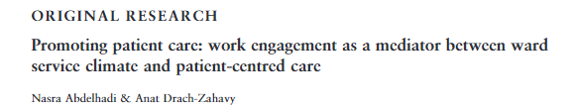

La medicina partecipativa richiede di riconfigurare le geometrie tradizionali delle relazioni terapeutiche, ripensando le identità di ruolo e le pratiche
rischio di stress, de-responsabilizzazione e rifiuto
Cultura dell’engagement

Slide 14



Cultura dell’engagement
A
B
C
BENESSERE
WORK-ENGAGEMENT
PROFESSIONISTA
FORMAZIONE
UNIVERSITARIA
E CONTINUA
TEAM ASSISTENZIALI
INTERPROFESSIONALI

Slide 15
COMUNICARE CON I COLLEGHI:
INTERPROFESSIONAL CARE
Notes:
La collaborazione tra professionisti sanitari è una realtà dinamica, che si effettua su un continuum crescente di interdipendenza

Slide 16
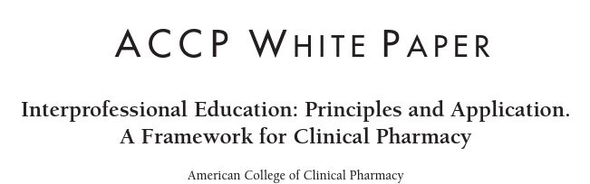

Slide 17
Approccio multidisciplinare: GIUSTAPPOSIZIONE
VANTAGGI
RICCHEZZA DI PROSPETTIVE
VARIETA’ DI ANALISI
RISCHI
SPRECO DI RISORSE
MANCATA COERENZA
TITLE 03
Make a big impact with professional slides, charts, infographics and more.
Notes:
Metafora del banchetto: ognuno porta qualcosa
più figure professionali lavorano in parallelo, in momenti e luoghi distinti e con metodi differenti
RISCHIO: piatti uguali, piatti inaspettati e incongrui
Potrebbe non essere raggiunta una sola proposta operativa coerente

Slide 18
Approccio INTERDISCIPLINARE: collaborazione
RIDUZIONE DELLO SPRECO
AUMENTO DELLA COERENZA
TITLE 03
Make a big impact with professional slides, charts, infographics and more.
Notes:
Banchetto: le persone portano piatti diversi sapendo ciò che gli altri non portano; i piatti vengono combinati per comporre nuove portate che riducano gli sprechi e aumentino la coerenza.
Gli esperti sono consapevoli e si scambiamo diversi punti di vista e informazioni per trovare un accordo finale sul confine in cui ciascuno di essi potrà muoversi
deriva dalla necessità di riconciliare differenze professionali, caratterizzate a volte da visioni opposte e conflittuali, attraverso un’interazione continua e la condivisione di conoscenze e pratiche tra i diversi professionisti coinvolti.

Slide 19
Approccio TRANSDISCIPLINARE: CONDIVISIONE
USO OTTIMALE DELLE RISORSE
NUOVE COMPETENZE PER IL GRUPPO
AUMENTO DELLA COERENZA
FOCUS SU COMUNICAZIONE
COLLABORAZIONE
COORDINAMENTO
CONSAPEVOLEZZA
TITLE 03
Make a big impact with professional slides, charts, infographics and more.
Notes:
Banchetto: diverse persone decidono collettivamente prima cosa cucinare con gli ingredienti e le competenze disponibili e portano molti piatti preparati in collaborazione.
Risultato è frutto di modelli mentali, pratiche, conoscenze e linguaggi condivisi (formazione condivisa)
VANTAGGI: uso ottimale delle risorse, concordanza, coerenza, nuove competenze per il gruppo
Focus non su gerarchia a su tipologia di connessione, di comunicazione

Slide 20
Cultura dell’INTERPROFESSIONALITà
CAMBIO DI PARADIGMA VALORIALE
COLLABORAZIONE INNOVATIVA
POLITICHE ORGANIZZATIVE E AMBIENTALI
MECCANISMI ISTITUZIONALI
PROCESSO EDUCATIVO
Notes:
PROCESSO EDUCATIVO PER PROMUOVERE LA CULTURA COLLABORATIVE
MECCANISMI ISTITUZIONALI: modelli di governance delle strutture sanitarie, protocolli strutturati, etc
POLITICHE ORGANIZZATIVE E AMBIENTALI: politiche di risoluzione dei conflitti, processi di decision making condivisi, strategie di comunicazione interprofessionale, gestione e condivisione degli spazi
COLLABORAZIONE INNOVATIVA: l’introduzione di innovazione si accompagna a una ridistribuzione delle attività e delle responsabilità; ciò necessita di appropriate condizioni organizzative e manageriali condivise e richiede la capacità di rileggere la propria professionalità alla luce delle abilità richieste, superando barriere etiche, culturali e normative radicate nella pratica professionale.
CAMBIO DI PARADIGMA: sistema di valori, di identità e status professionali, i codici di comportamento e i modi di lavorare di ciascun professionista
Tale cambiamento soprattutto nel contesto italiano presenta alcune difficoltà dovute, ad esempio, a modelli di collaborazione interprofessionale poco formalizzati o sperimentali, non riconosciuti a livello organizzativo e istituzionale, soggetti a forme più o meno esplicite di dominanza medica e carenti della strumentazione adeguata a consentirne la piena realizzazione (B. Sena)

Slide 21

Interprofessional care: competenze fondamentali
VALORI/ETICA PER LA PRATICA INTERPROFESSIONALE
RUOLI E RESPONSABILITÀ
TEAM & TEAMWORK
COMUNICAZIONE INTERPROFESSIONALE RESPONSABILE:
  Chiarezza
  Accessibilità
  Ascolto attivo
  Rispetto
  Feedback costruttivi
  Coerenza e congruenza
Notes:
VALORI: qualità degli scambi interprofessionali e delle considerazioni etiche interprofessionali nell'erogazione dell'assistenza sanitaria e nella formulazione di politiche, programmi e servizi di sanità pubblica
RUOLI: mantenimento delle competenze attraverso l'apprendimento continuo e l'affinamento e il miglioramento dei ruoli e delle responsabilità di coloro che lavorano insieme.
TEAM: costruire relazioni e gestire le dinamiche di gruppo per assumere i diversi ruoli nel team, pianificare, fornire e valutare cure centrate sulla persona/popolazione e policy che siano sicure, tempestive, efficienti, efficaci ed eque.

Slide 22
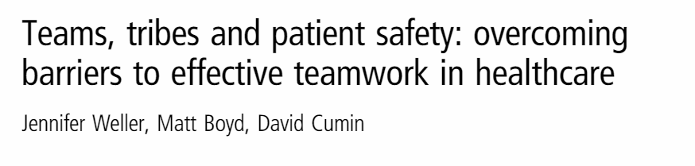
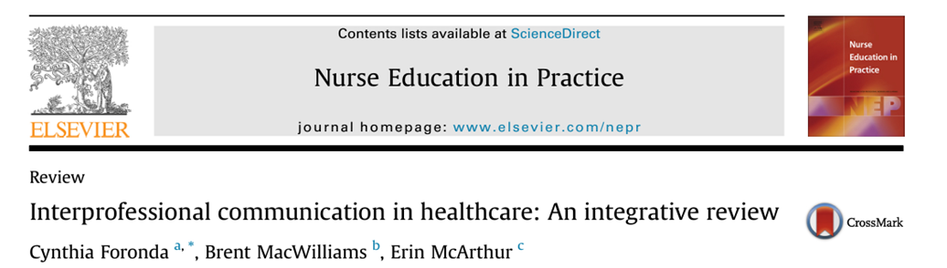

La condivisione delle informazioni: una sfida per i team sanitari
La natura della narrazione di ciascuna disciplina è filosoficamente diversa,
il che crea una probabilità di fallimento nella comunicazione.
FATTORI EDUCATIVI:
SILOS PROFESSIONALI
FATTORI PSICOLOGICI:
TEORIA DELL’IDENTITÀ SOCIALE E STRUTTURA GERARCHICA
FATTORI ORGANIZZATIVI
GEOGRAFIA E LOGISTICA
Notes:
FATTORI EDUCATIVI: Ogni gruppo professionale ha modi diversi di organizzare le informazioni a causa dei diversi programmi educativi.
I diversi gruppi professionali hanno aspettative diverse per quanto riguarda il contenuto, la struttura e la tempistica del trasferimento delle informazioni, e potrebbero non comprendere il ruolo e le priorità di altri gruppi.
FATTORI PSICOLOGICI: teoria dell’identità sociale, fedeltà Ingroup vd Outgroup: categorizzazione – identificazione – confronto sociale
Fedeltà professionale
FATTORI ORGANIZZATIVI: spazio tempo
Approccio multifattoriale che crei le condizioni che rinforzino i comportamenti adeguati

Slide 23
La condivisione delle informazioni: STRATEGIE
COMUNICAZIONE EFFICACE
STANDARDIZZATA (SBAR)
FORMAZIONE DI GRUPPO
UTILIZZO SIMULAZIONI
FATTORI EDUCATIVI:
SILOS PROFESSIONALI
FATTORI PSICOLOGICI:
TEORIA DELL’IDENTITÀ SOCIALE E STRUTTURA GERARCHICA
COSTRUIRE GRUPPI DEMOCRATICI, COESI E CON OBIETTIVI CONDIVISI
PROTOCOLLI E
PROCEDURE CONDIVISE
CULTURA ORGANIZZATIVA
FATTORI ORGANIZZATIVI
GEOGRAFIA E LOGISTICA
Notes:
FATTORI EDUCATIVI: Ogni gruppo professionale ha modi diversi di organizzare le informazioni a causa dei diversi programmi educativi.
I diversi gruppi professionali hanno aspettative diverse per quanto riguarda il contenuto, la struttura e la tempistica del trasferimento delle informazioni, e potrebbero non comprendere il ruolo e le priorità di altri gruppi.
FATTORI PSICOLOGICI: teoria dell’identità sociale, fedeltà Ingroup vd Outgroup: categorizzazione – identificazione – confronto sociale
Fedeltà professionale
FATTORI ORGANIZZATIVI: spazio tempo
Approccio multifattoriale che crei le condizioni che rinforzino i comportamenti adeguati

Slide 24

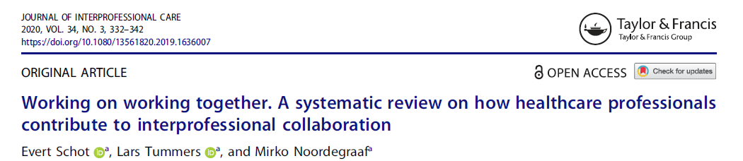
IL FARE DELLA COLLABORAZIONE
per capire come avviene la collaborazione e perché funziona o meno, è importante prestare attenzione al "fare" della collaborazione (Thomson & Perry, 2006)
SUPERARE I DIVARI
NEGOZIARE
SOVRAPPOSIZIONI
Prospettive personali
Difficoltà comunicative
chi fa cosa
responsabilità
carico di lavoro
CREARE SPAZI
Astuzia politica
Reti, protocolli, criteri
Spazi geografici
Notes:
descriviamo i modi in cui si osserva che i professionisti contribuiscono alla collaborazione interprofessionale.
Riuniamo le prove in tre categorie concettuali: colmare le lacune, negoziare le sovrapposizioni e creare spazi
PROSPETTIVE/OPINIONI PROFESSIONALI: lavoro attivo per familiarizzare con altre basi di conoscenza, con altri valori e norme professionali: “creare storie comuni che aiutano i diversi gruppi di stakeholder rappresentati nel team a sviluppare un senso di ciò che hanno in comune l’uno con l’altro”
DIVARIO COMUNICATIVO: trasferimento attivo delle info, tradurre, comunicare strategicamente e cautamente
NEGOZIARE LE SOVRAPPOSIZIONI che potrebbero causare CONFLITTI
chi fa cosa, chi è responsabile di cosa; carico di lavoro
Sovrapposizioni durante i singoli processi di cura
CREARE SPAZI
In relazione ad attori esterni come decisori e altre istituzioni “astuzia politica”
Creazione delle modalità organizzative per la collaborazione (reti, criteri di riferimento, protocolli)
(senza spazi i professionisti non possono conoscersi e quindi colmare le lacune né negoziare i modi di lavorare)

Slide 25

COMUNICARE CON LE ISTITUZIONI
E CON I FUTURI PROFESSIONISTI:
identità professionale oltre la job description
Notes:
Sul tema della comunicazione con le istituzioni mi è venuto spontaneo ragionare in termini di identità professionale perché lì c’è il tema della rappresentazione della professione che posso avere io e che deve confrontarsi quotidianamente con la rappresentazione della professione che hanno gli altri (dai pazienti in su)

Slide 26

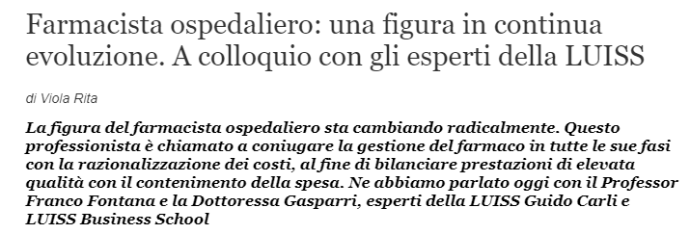
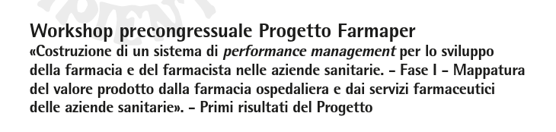
Notes:
https://www.quotidianosanita.it/lavoro-e-professioni/articolo.php?articolo_id=29015

Slide 27
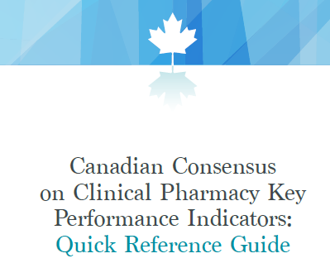

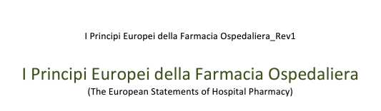

NUMERO DI…..
Riconciliazione terapeutica al ricovero
Pharmaceutical care
Riunioni di gruppo interprofessionale
Educazione del paziente durante il ricovero
Educazione del paziente alle dimissioni
Riconciliazione terapeutica alle dimissioni
Interventi integrati

Slide 28
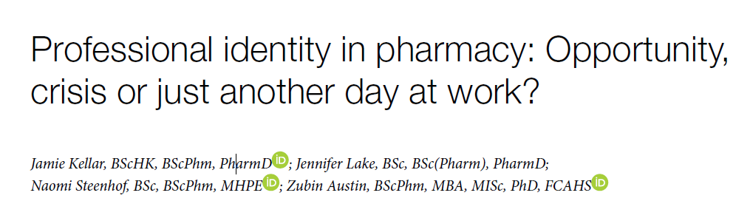
identità professionale
Teaching Medical Professionalism: supporting a development of a professional identity, Monrouxe 2016
teoria dell'identità individuale
teoria dell'identità
istituzionale
IDENTITA’ PROFESSIONALE
COSTRUITA NELL’INDIVIDUO PER FASI E CRISI
IDENTITA’ PROFESSIONALE
INFLUENZATA DALL’ISTITUZIONE
IN CUI CI SI FORMA O SI LAVORA
teoria dell'identità
interazionale
FEELS
Make a big impact with professional slides, charts, infographics and more.
IDENTITA’ PROFESSIONALE
CO-COSTRUITA SOCIALMENTE
Notes:
INDIVIDUALE: gli individui si muovono attraverso fasi di sviluppo professionale. In farmacia, gli individui passano da studenti a tirocinanti, a farmacisti alle prime armi, a farmacisti esperti e così via. Il passaggio da uno stadio all'altro non è graduale, ma piuttosto caratterizzato da brusche discontinuità. la transizione da un'identità di farmacista dispensatore a un'identità di farmacista clinico richiederà una sorta di "crisi" per guidare il cambiamento, non miglioramenti graduali nel tempo o sessioni occasionali di formazione su come prendere decisioni o fornire servizi clinici
INTERAZIONALE: identità professionale co-costruita attraverso il linguaggio, gli artefatti e le azioni e continuamente rinegoziata.
ISTITUZIONALE: Sebbene i messaggi della farmacia aziendale sostengano i servizi clinici della farmacia e l'espansione dei ruoli professionali, la cultura aziendale stessa può influire negativamente; la formazione in farmacia ha un impatto significativo sulla formazione dell'identità, in particolare sulla legittimazione della formazione dell'identità clinica.

Slide 29
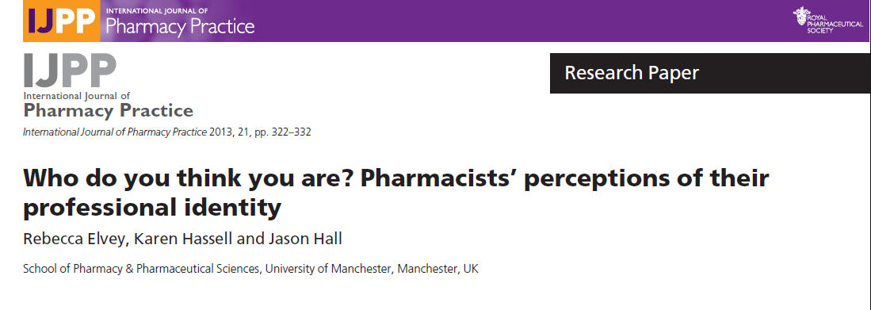
Lo scopo dello studio è stato quello di esaminare la percezione che i farmacisti hanno della loro identità professionale, in termini di come si vedono e di come pensano che gli altri vedano loro e la loro professione.
Notes:
I risultati qui riportati sono stati generati da un campione relativamente piccolo, reclutato in un'unica area geografica, quindi non possono essere generalizzati a tutti i farmacisti.
Tuttavia, il campione era eterogeneo, quindi è probabile che abbia colto la gamma di opinioni e percezioni di opinioni e percezioni dei farmacisti.
Forse, in una certa misura in parte questo è un riflesso della retorica della leadership in farmacia, che si traduce nell'ambiguità del ruolo e nella mancanza di una chiara direzione e di una proprietà di ciò che rende i farmacisti unici. D'altra parte, un numero così elevato di identità potrebbe essere un segno che i praticanti
farmacisti hanno semplicemente un concetto di sé sofisticato o sfaccettato e una visione flessibile del proprio ruolo, data l'ampia gamma di settori in cui e la gamma di mansioni che svolgono.

Slide 30
identità professionale
Elvey, 2013
ASSISTENTE
SOCIALE
MANAGER
DIRIGENTE
SCIENZIATO
CONSULENTE
SUI FARMACI
IMPRENDITORE
PROFESSIONISTA
CLINICO
FORNITORE
DI FARMACI
Anxious
Excited
Inadequate
IL PERSONAGGIO
SCONOSCIUTO
PRODUTTORE
DI FARMACI
Notes:
la formazione di forti identità professionali è fondamentale per il riconoscimento della professione. La farmacia è una professione che è stata influenzata in modo significativo dalle trasformazioni della società, soprattutto dall'inclusione dei farmacisti nelle équipe sanitarie.
Di conseguenza, i suoi ruoli tradizionali sono stati messi a dura prova.
È ragionevole ipotizzare che se i farmacisti non si identificano come clinici, non possono vedersi in questo ruolo e quindi non possono "essere" clinici.
Questo punto è cruciale, perché se i farmacisti praticanti non hanno un modello mentale per il percorso clinico o se loro stessi o altri non riescono a vedersi in questa identità, nessuna modifica legislativa, modello retributivo o formazione aggiornata produrrà i cambiamenti nella pratica di cui la professione ha tanto bisogno.

Slide 31


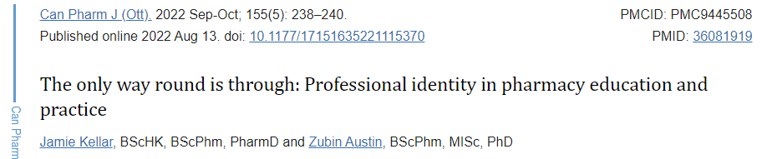
IDENTITÀ PROFESSIONALE del farmacista:
acquisizione di conoscenze SAPERE
esibizione di professionalità AGIRE
percezioni di sé SENTIRE
Trasformazione modello di pratica della farmacia:
modello basato sui prodotti
modello basato sui servizi
Notes:
Comitato permanente per gli affari degli studenti dell'AACP ha affermato che "la trasformazione del modello di pratica della farmacia da un modello basato sui prodotti a uno basato sui servizi dipende da un cambiamento dell'identità della professione. Il cambiamento di identità necessario va oltre l'acquisizione di conoscenze ('pensare’) e l'esibizione di professionalità ('agire') per includere le percezioni di sé del farmacista ('sentire’).
Il comitato ha raccomandato di adottare la formazione dell'identità professionale tra gli obiettivi della formazione in farmacia, di sviluppare un'identità unificata per la professione

Slide 32
Programmi Educativi:
contenuti e processi per guidare gli studenti lungo un percorso lineare verso un punto finale definito.
IDENTITA’
PROFESSIONALE UNIFICATA
competenze e caratteristiche desiderabili
Programmi Educativi:
Possibilità di creare la propria identità professionale senza mappa e destinazione
definite in partenza
IDENTITA’
PROFESSIONALE
MULTIPLA
Riflessività critica
Notes:
È pericoloso posizionare la formazione dell'identità professionale come la salvezza per la riforma della pratica, temiamo che concentrarsi su un'identità unica e uniforme ci ostacoli: Può chiudere la porta all'innovazione e alla crescita professionale e tenerci bloccati nel ciclo di tentativi di dimostrare il nostro valore professionale attraverso ruoli e funzioni strettamente definiti.
L'apertura a identità multiple ci offre l'opportunità di cercare nuovi modi di essere, nuovi ruoli e funzioni per i farmacisti, ad alcuni dei quali non abbiamo ancora pensato.

Slide 33
Competenze e caratteristiche desiderabili
Programmi Educativi in grado di integrare contenuti e processi di metacognizione
Riflessività critica
CONSAPEVOLEZZA
IDENTITARIA
PROPOSITIVA
Adattabilità: abilità di anticipare i cambiamenti
Riflessione
sull’identità narrativa
l’aumento di consapevolezza dell’individuo in termini di caratteristiche, risorse e potenzialità (personali, formative e professionali) per la costruzione di un progetto di sviluppo professionale congruente rispetto alla complessità interna ed esterna, scelto in modo autonomo, responsabile, consapevole e integrato in un’ottica di collaborazione interprofessionale
(Di Fabio, 2016)
Notes:
.

Slide 34
TAKE HOME
MESSAGES
APPRENDIMENTO COLLABORATIVO TRASFORMATIVO
EMPOWERMENT DELL’INDIVIDUO
EMPOWERMENT
DEL TEAM
CONSAPEVOLEZZA
IDENTITARIA
PROPOSITIVA
TRANSDISCIPLINARITÀ
EMPOWERMENT
DELLA COMUNITÀ
INNOVAZIONE COLLABORATIVA
Notes:
La consapevolezza identitaria propositiva penso possa essere il punto di partenza fondamentale per raggiungere gli obiettivi alti che ci poniamo di empowerment e innovazione collaborativa transdisciplinare attraverso un processo di apprendimento trasformativo che si deve sviluppare anche su un piano istituzionale e culturale.
In questo percorso, è essenziale mettere tutti gli attori rilevanti nelle condizioni ideali per partecipare ai processi decisionali, mettendosi in gioco fino in fondo. Tutti – dai vertici politici fino ai cittadini – devono essere informati sugli obiettivi, sulle premesse e sul significato del processo in corso in modo che da rendere possibile una piena comprensione del cambiamento in atto, ma anche una condivisione delle scelte principali, che deve essere sostanziale e non puramente di facciata

Slide 35


ESPLORARE LE OPPORTUNITA’ COMUNICATIVE
DAL COINVOLGIMENTO DEI PAZIENTI ALLA MULTIDISCIPLINARIETA’
empowerment
TRANSDISCIPLINARIETA’
Grazie per l’attenzione
martaguastavigna@gmail.com
Notes:
EMPOWERMENT:
Processo che ha l’obiettivo di accrescere le competenze necessarie affinché i cittadini, i pazienti e i professionisti siano attivamente coinvolti - come singoli, come organizzazione e come comunità - nelle decisioni che riguardano la propria salute e la pianificazione, gestione e valutazione dei servizi per la salute.
l termine transdisciplinarità nasce invece nel 1970 ad opera di Jean Piaget, psicologo, filosofo e biologo Svizzero. La definizione indica un approccio che allo stesso tempo oltrepassa ed intreccia diverse discipline, passando per il rifiuto della frammentarietà della conoscenza, puntando invece ad una comprensione integrata ed unitaria del mondo.

Slide 36
 | IMMEDIATI | MEDIO TERMINE | LUNGO TERMINE
PROMUOVERE RELAZIONE | + PARTECIPAZIONE DEL PAZIENTE - STRESS | + FIDUCIA + ENGAGEMENT | + SALUTE - BURN OUT
RACCOLTA INFO | + COMPRENSIONE COMPORTAMENTI E PREOCCUPAZIONI DEL PAZIENTE | + DIAGNOSI ADEGUATA - TEST INAPPROPRIATI | + SALUTE + SODDISFAZIONE DELL’OPERATORE SANITARIO
TRASMISSIONE INFO | + COMPRENSIONE DA PARTE DEL PAZIENTE | + PRESA IN CARICO | + AUTONOMIA - INCERTEZZA
FAVORIRE DECISIONI | + COMPRENSIONE VALORI/MODALITÀ DI DECISIONE | + SODDISFAZIONE - CONFLITTI | + SALUTE - BURN OUT
PROMUOVERE COMPORTAMENTI | + MOTIVAZIONE DEL PAZIENTE + AUTO-EFFICACIA | + ADERENZA | + SALUTE - COSTI SANITARI
RISPONDERE ALLE EMOZIONI | + ESPRESSIONE DELLE EMOZIONI + ABILITÀ ESPLORATIVE DEL CLINICO | + SUPPORTO PERCEPITO | - DISTRESS PSICOLOGICO

Slide 37
